Slide 1
Тест произведение И.С.Тургенев «Отцы и дети»

Slide 2
Вопрос 1
В каком литературном жанре, направлении написано произведение «Отцы и дети» и кому оно посвящено?
Свой ответ:

Slide 3
Вопрос 2
Кому автор дает такую портретную характеристику: «Он отвечал ленивым, но мужественным голосом и, отвернув воротник балахона, показал все свое лицо. Длинное и худое, с широким лбом, кверху плоским, книзу заостренным носом, большими зеленоватыми глазами и висячими бакенбардами песочного цвету, оно оживлялось спокойной улыбкой и выражало самоуверенность и ум.»
Николаю Петровичу Кирсанову
Евгению Васильевичу Базарову
Павлу Петровичу Кирсанову
Аркадию Николаевичу Кирсанову

Slide 4
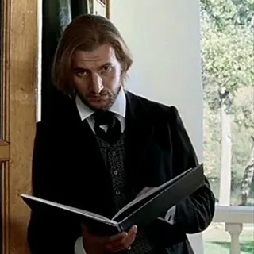
Вопрос 3
В разговоре с Аркадием Евгений Базаров произнес такие слова: «Природа не храм, а мастерская, и человек в ней…». Допишите фразу.
Свой ответ:

Slide 5
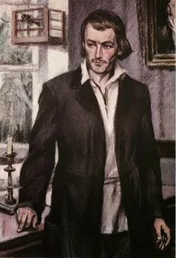
Вопрос 4
На каком факультете учился Евгений Базаров и какими науками он занимался?
Медицинском
Юридическом
Химическом
Математическом
Науки:

Slide 6
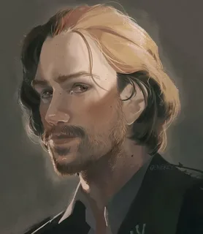
Вопрос 5
К какому сословию относился Евгений Базаров и кем был по своим взглядам?
Подсказка: «Человек, который не склоняется ни перед какими авторитетами, который не принимает ни одного принципа на веру, каким бы уважением ни был окружен этот принцип.»
Свой ответ:

Slide 7
Вопрос 6
О творчестве какого поэта Евгений Базаров сказал, что «никуда не годится, пора бросить эту ерунду?»
Ф. И. Тютчев
А. А. Фет
А. С. Пушкин
Н. А. Некрасов

Slide 8
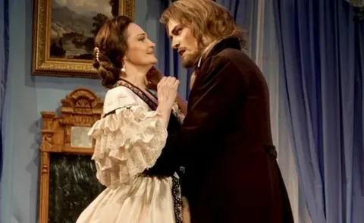
Вопрос 7
Какой способностью обладает Евгений Базаров?
Внушать доверие простым людям
Убеждать людей в своей правоте
Быть внимательным к деталям
Успокаивать бунтующих людей

Slide 9
Вопрос 8
В произведении Евгений Базаров дает каждому герою свою характеристику. Сопоставьте героя и оценку Базарова о нем.
«Ты нежная душа, размазня, где тебе ненавидеть…», «Наша пыль тебе глаз выест, наша грязь тебя замарает, да ты и не дорос до нас»
«Стихи он напрасно читает и в хозяйстве вряд ли смыслит, но он добряк», «божья коровка»
«Я все смотрел: этакие у него удивительные воротнички, точно каменные, и подбородок так аккуратно выбрит», «архаическое явление»
«Этакое богатое тело! Хоть сейчас в анатомический театр»
А. Павел Петрович Кирсанов
Б. Анна Одинцова
В. Аркадий Николаевич Кирсанов
Г. Николай Петрович Кирсанов

Slide 10
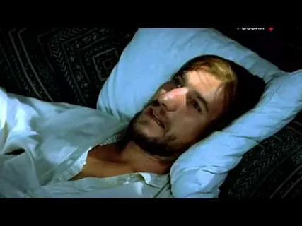
Вопрос 9
От чего умирает Евгений Базаров и к кому обращается с такими словами перед смертью: «Дуньте на умирающую лампаду, и пусть она погаснет»?
Свой ответ:

Slide 11
Вопрос 10
Кому принадлежит этот портрет: « Барин лет сорока с небольшим, запыленном пальто и клетчатых панталонах, прихрамывал, черты имел маленькие, приятные, но несколько грустные, небольшие черные глаза и мягкие жидкие волосы…»
Николаю Петровичу Кирсанову
Евгению Васильевичу Базарову
Павлу Петровичу Кирсанову
Ситникову

Slide 12
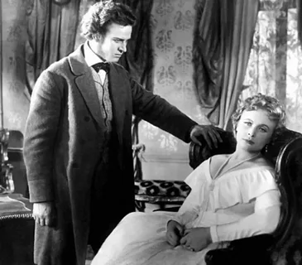
Вопрос 11
Каким героям принадлежит данный диалог?
« ‒ Ненавижу я этого лекаришку; по-моему, он просто шарлатан; я уверен, что со всеми своими лягушками он и в физике недалеко ушел.
‒ Нет, ты этого не говори: Базаров умен и знающ.»
Свой ответ:

Slide 13
Вопрос 12
Чья эта портретная характеристика: «Лицо его, желчное, но без морщин, необыкновенно правильное и чистое, словно выведенное тонким и легким резцом, являло следы красоты замечательной, одет он в темный английский сьют, модный низенький галстук и лаковые полусапожки»?
Свой ответ:

Slide 14
Вопрос 13
Ниже представлены характеристики братьев Кирсановых. Соотнесите верную к каждому их них.
А. «он сохранил все привычки светского человека»
Б. «человек, который всю свою жизнь поставил на карту женской любви»
В. «не только не отличался храбростью, но даже заслужил прозвище трусишки»
Г. «он любил помечтать; деревенская жизнь развила в нем эту способность»
Д. «и те, и другие считали его гордецом»
Николай Петрович Кирсанов
Павел Петрович Кирсанов

Slide 15
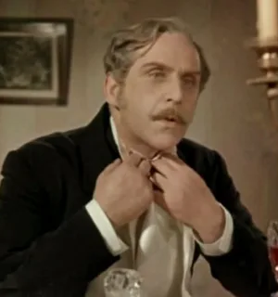
Вопрос 14
Без чего по мнению Павла Петровича Кирсанова «нельзя дохнуть, шагу ступить»?
Свой ответ:

Slide 16
Вопрос 15
Чей это портрет: «Он сбросил с себя шинель и так весело, таким молоденьким мальчиком посмотрел на отца, сын, получивший, как никогда он сам, звание кандидата»?
Евгения Васильевича Базарова
Павла Петровича Кирсанова
Аркадия Николаевича Кирсанова
Ситникова

Slide 17
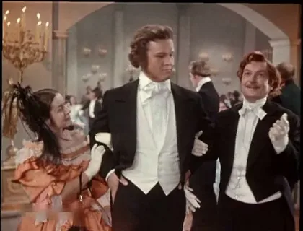
Вопрос 16
Продолжите фразу: «Неделю тому назад, в небольшой приходской церкви, тихо и почти без свидетелей состоялись две свадьбы,…»
Свой ответ:

Slide 18
Вопрос 17
Кого так описал автор: «Он увидел женщину высокого роста, в черном платье, она поразила его достоинством своей осанки. Обнаженные ее руки красиво лежали вдоль стройного стана; красиво падали с блестящих волос на покатые плечи легли ветки фуксий; спокойно и умно глядели ее глаза»?
Свой ответ:

Slide 19
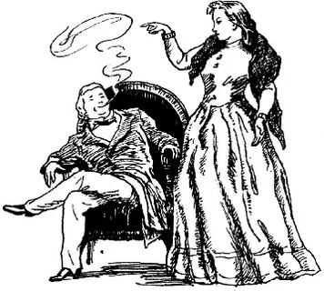
Вопрос 18
Кто из приведенных ниже героев является последователями Евгения Базарова, которые пытались подражать ему, не понимая истинной сути его жизненных принципов?
Николай Петрович Кирсанов
Ситников
Павел Петрович Кирсанов
Аркадий Кирсанов
Авдотья Кукшина

Slide 20
Вопрос 19
Ниже приведены цитаты из произведения, высказанные героями. Найдите их к каждому.
А. «Русский мужик Бога слопает.»
Б. «Вы все отрицаете, или, выражаетесь точнее, вы все разрушаете…Да ведь надобно же и строить.»
В. «Я люблю комфорт жизни. Это не мешает мне быть либералом.»
Г. «Личность вот главное; человеческая личность должна быть крепка, как скала, ибо на ней все строится.»
Д. «Соловья баснями кормить не следует.»
Ситников
Николай Петрович Кирсанов
Евгений Васильевич Базаров
Василий Иванович Базаров
Павел Петрович Кирсанов

Slide 21
Вопрос 20
Сопоставьте портретную характеристику с героем.
А. «Вошла девушка лет восемнадцати, черноволосая и смуглая, с несколько круглым, но приятным лицом. С небольшими темными глазами.»
Б. «Она была удивительно сложена; ее коса золотого цвета и тяжелая, как золото, падала ниже колен, но красавицей ее никто бы не назвал; во всем ее лице только и было хорошего, что глаза, и даже не самые глаза ‒ они были невелики и серы.»
В. «Это была молодая женщина лет двадцати трех, вся беленькая и мягкая, с темными волосами и глазами, с красными, детски пухлявыми губками и нежными ручками. На ней было опрятное ситцевое платье; голубая новая косынка легко лежала на ее круглых плечах.»
Г. «Дама, еще молодая, белокурая, несколько растрепанная. В шелковом, не совсем опрятном платье, с крупными браслетами на коротеньких руках и кружевною косынкой на голове.»
Княгиня Р
Фенечка
Катя Локтева
Авдотья Кукшина

Slide 22
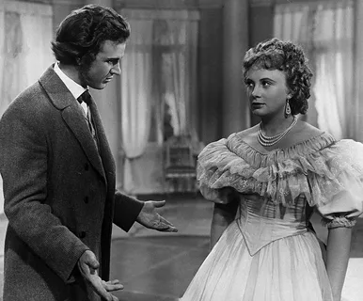
Вопрос 21
«В молодости она была очень миловидна, играла на … и изъяснялась немного по-французски; но в течение многолетних странствий с своим мужем, за которого она вышла против воли, расплылась и позабыла музыку и французский язык.» О какой героине идет речь в данном отрывке и на каком инструменте она играет?
Свой ответ:

Slide 23
Вопрос 22
«Медлительные звуки… долетели до них из дому в это самое мгновенье. Кто-то играл с чувством, хотя и неопытною рукою. Это был Николай Петрович Кирсанов.» На каком инструменте он играл, чье и какое произведение исполнял?
Свой ответ:

Slide 24
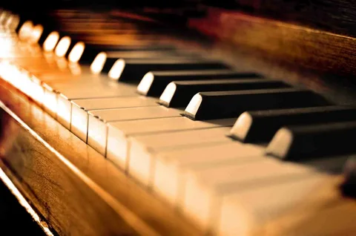
Вопрос 23
«Катя подняла крышку фортепьяно:
‒ Что же вам сыграть?
‒ Что хотите.
‒ Вы какую музыку больше любите?
‒ Классическую.
Катя достала це-мольную сонату-фантазию этого композитора.» Назовите кому играла Катя и композитора, чье произведение исполняла.
Свой ответ:

Slide 25
Вопрос 24
«Аркадий ощущал на сердце некоторую радость, когда при первых звуках этого танца, он усаживался возле своей дамы и, готовясь вступить в разговор, только проводил рукой по волосам и не находил ни единого слова, но он робел и волновался недолго; она слушала его с вежливым участием, слегка раскрывая и закрывая веер.» Про какой танец идет речь в данном отрывке и с кем у Аркадия состоялся разговор?
Полонез
Краковяк
Мазурка
Вальс
Диалог с :

Slide 26
Вопрос 25
«Всеобщее одушевление распространилось и на прислугу. Дуняша бегала взад и вперед, как угорелая, и то и дело хлопала дверями; а он уже в третьем часу ночи все еще пытался сыграть на этом инструменте вальс-казак, струны жалобно и приятно звучали в неподвижном воздухе, но, за исключение небольшой первоначальной фиоритуры. Ничего не выходил у образованного камердинера: природа отказала ему в музыкальной способности, как и во всех других.» Про какого героя здесь идет речь и на каком инструменте он пытался сыграть?
Свой ответ:

Slide 27
Ключи к вопросам
Роман; реализм; В. Г. Белинскому
2) Евгению Васильевичу Базарову
Работник
1) - медицинском; науки ‒ естественные
Разночинцы; нигилист
3) А. С. Пушкин
1) Внушать доверие простым людям
1) В – Аркадий Николаевич Кирсанов; 2)Г – Николай Петрович Кирсанов; 3)А – Павел Петрович Кирсанов; 4)Б – Анна Одинцова
От тифа; Анне Одинцовой
1) Николаю Петровичу Кирсанову
Братьям Кирсановым
Павла Петровича Кирсанова
А2); Б2); В1); Г1); Д2)
Без «принсипов»
3) Аркадия Николаевича Кирсанова
Аркадия с Катей и Николая Петровича с Фенечкой
Анну Одинцову
2) Ситников; 4) Аркадий Кирсанов; 5)Авдотья Кукшина
А3) – Евгений Васильевич Базаров; Б2) – Николай Петрович Кирсанов; В1) - Ситников; Г5) – Павел Петрович Кирсанов; Д4) – Василий Иванович Базаров
А3) – Катя Локтева; Б1) – Княгиня Р; В2) – Фенечка; Г4) – Авдотья Кукшина
Арина Власьевна Базарова; на клавикордах
Виолончель; «Ожидание» Шуберта
Аркадию Кирсанову; Моцарт
3 – мазурка; с Анной Одинцовой
Слуга Петр; гитара

